Slide 1
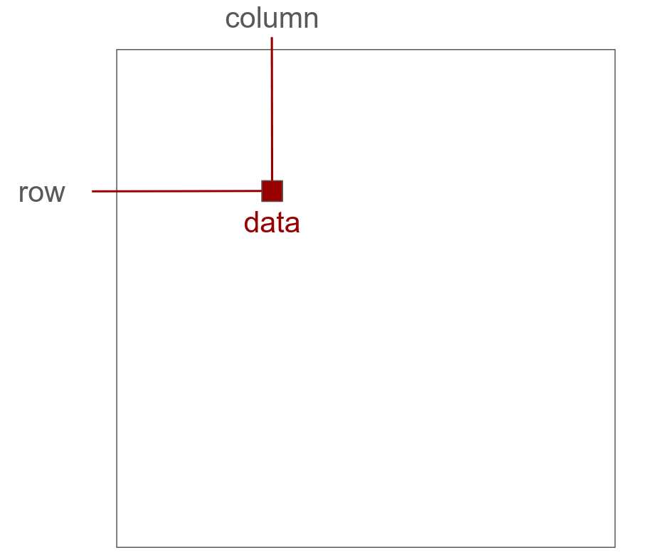
∙ X = b

Slide 2
Meaning of ‘∅’
Flow
F1
F1, P1, ∅, ∅, ∅
Product
P1
P2
F1, P1, C1, ∅, ∅
Component
C1
C2
F1, P1, C1, M1, ∅
F1, P2, C1, M1, ∅
Material
M1
M2
x8
Element
E1
E2

Slide 3
(F2,∅,∅,M1,∅) = α∙(F1,P1,C1,M1,∅) + β∙(F1,P1,C2,M1,∅)
(F2,∅,∅,M1,∅) - α∙(F1,P1,C1,M1,∅) - β∙(F1,P1,C2,M1,∅) = 0
F1,P1,C1,M1,∅
F1,P1,C2,M1,∅
F2,∅,∅,M1,∅
F2,∅,∅,M1,∅
- α
- β
1

Slide 4
Difference between ∅ and ‘all’
Flow
F1
Product
P1
P2
F1, : , C1, ∅, ∅
Component
C1
C2
F1, : , : , M1, ∅
Material
M1
M2
F1, P1 , C1, ∅, ∅
F1, P2 , C1, ∅, ∅
x8
F1, ∅ , C1, ∅, ∅
Element
E1
E2

Slide 5
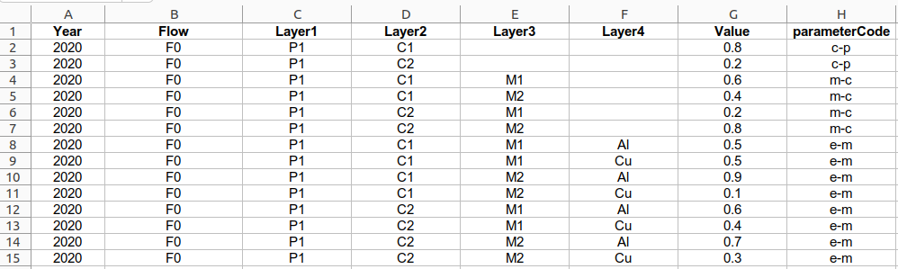
row: F0, P1, C1
col: F0, P1
row: F0, P1, C1, ∅, ∅
col: F0, P1, ∅, ∅, ∅
row: F0, P1, C2, M1, Al
col: F0, P1, C2, M1, ∅
Inflow | Input layer | (input sub-layer) | Outflow | Output layer
col
row

Slide 6
Inflow | Input layer | (input sub-layer) | Outflow | Output layer
F1 | P1
Flow
F1
=
F1, P1, ∅, ∅, ∅
Product
P1
P2
Inflow | Input layer | (input sub-layer) | Outflow | Output layer
F1 | C1
=
F1, : , C1, ∅, ∅
Component
C1
C2
F1 M1 = F1, : , : , M1, ∅
F1 E1 = F1, : , : , : , E1
Material
M1
M2
F1 P1 C1 = F1, P1, C1, ∅ , ∅
F1 P1 M1 = F1, P1, : , M1, ∅
F1 P1 E1 = F1, P1, : , : , E1
F1 C1 M1 = F1, : , C1, M1, ∅
F1 C1 E1 = F1, P1, C1, : , E1
F1 M1 E1 = F1, P1, : , M1, E1
x8
Element
E1
E2

Slide 7
Inflow | Input layer | (input sub-layer) | Outflow | Output layer
F1 | C1 |  | F2 | C1
Flow
F2
=
F1, :, C1, ∅, ∅
=
F2, :, C1, ∅, ∅
Product
or
F2, ∅, C1, ∅, ∅
?
P1
P2
Component
C1
C2
Material
M1
M2
x8
Element
E1
E2

Slide 8
Inflow | Input layer | (input sub-layer) | Outflow | Output layer
F1 | P* |  | F2 | C1
Inflow | Input layer | (input sub-layer) | Outflow | Output layer
F1 | P* | (C1) | F2 | C1
Inflow | Input layer | (input sub-layer)
F1 | C1
=
F1, P* , C1 , ∅ , ∅
=
F2, ∅ , C1 , ∅ , ∅
=
F1, : , C1 , ∅ , ∅
=
F1, P1 , C1 , ∅ , ∅
F1, P2 , C1 , ∅ , ∅
F1, P3 , C1 , ∅ , ∅
F1, P4 , C1 , ∅ , ∅
=
F2, ∅ , C1 , ∅ , ∅
F2, ∅ , C1 , ∅ , ∅
F2, ∅ , C1 , ∅ , ∅
F2, ∅ , C1 , ∅ , ∅

Slide 9
Inflow | Input layer | (input sub-layer) | Outflow | Output layer
F1 | P* |  | F2 | P*
Inflow | Input layer | (input sub-layer)
F1 | C ?
=
F1, P* , ∅ , ∅ , ∅
=
F2, P* , ∅ , ∅ , ∅
=
F1, P1 , ∅ , ∅ , ∅
F1, P2 , ∅ , ∅ , ∅
F1, P3 , ∅ , ∅ , ∅
F1, P4 , ∅ , ∅ , ∅
=
F2, P* , ∅ , ∅ , ∅
F2, P* , ∅ , ∅ , ∅
F2, P* , ∅ , ∅ , ∅
F2, P* , ∅ , ∅ , ∅
=
F1, P1 , ∅ , ∅ , ∅
“
“
“
=
F2, P1 , ∅ , ∅ , ∅
F2, P2 , ∅ , ∅ , ∅
F2, P3 , ∅ , ∅ , ∅
F2, P4 , ∅ , ∅ , ∅
=
F2, P1 , ∅ , ∅ , ∅
F2, P2 , ∅ , ∅ , ∅
F2, P3 , ∅ , ∅ , ∅
F2, P4 , ∅ , ∅ , ∅
F1, P2 , ∅ , ∅ , ∅
“
“
“
F2, P1 , ∅ , ∅ , ∅
F2, P2 , ∅ , ∅ , ∅
F2, P3 , ∅ , ∅ , ∅
F2, P4 , ∅ , ∅ , ∅
F2, P1 , ∅ , ∅ , ∅
F2, P2 , ∅ , ∅ , ∅
F2, P3 , ∅ , ∅ , ∅
F2, P4 , ∅ , ∅ , ∅

Slide 10
Inflow | Input layer | (input sub-layer) | Outflow | Output layer
F1 | P* |  | F2 | C*
Inflow | Input layer | (input sub-layer)
F1 | C ?
=
F1, P* , ∅ , ∅ , ∅
=
F2, : , C* , ∅ , ∅
=
F1, P1 , ∅ , ∅ , ∅
F1, P2 , ∅ , ∅ , ∅
F1, P3 , ∅ , ∅ , ∅
F1, P4 , ∅ , ∅ , ∅
=
F2, : , C* , ∅ , ∅
F2, : , C* , ∅ , ∅
F2, : , C* , ∅ , ∅
F2, : , C* , ∅ , ∅
=
F1, P1 , ∅ , ∅ , ∅
“
“
“
=
F2, : , C1 , ∅ , ∅
F2, : , C2 , ∅ , ∅
F2, : , C3 , ∅ , ∅
F2, P1 , C1 , ∅ , ∅
F2, P1 , C2 , ∅ , ∅
F2, P1 , C3 , ∅ , ∅
F2, P2 , C1 , ∅ , ∅
F2, P2 , C2 , ∅ , ∅
F2, P2 , C3 , ∅ , ∅
F2, P1 , C1 , ∅ , ∅
F2, P1 , C2 , ∅ , ∅
F2, P1 , C3 , ∅ , ∅
F2, P2 , C1 , ∅ , ∅
F2, P2 , C2 , ∅ , ∅
F2, P2 , C3 , ∅ , ∅
F1, P2 , ∅ , ∅ , ∅
“
“
“
F2, : , C1 , ∅ , ∅
F2, : , C2 , ∅ , ∅
F2, : , C3 , ∅ , ∅

Slide 11
Inflow | Input layer | (input sub-layer) | Outflow | Output layer
F1 | C1 |  | F2 | C1
F1 | P1 | C1 | F2 | C1
=
F1, : , C1, ∅ , ∅
=
F1, P1 , C1, ∅ , ∅
F1, P2 , C1, ∅ , ∅
F1, P3 , C1, ∅ , ∅
F1, P4 , C1, ∅ , ∅
F1, P1, C1, ∅ , ∅

Slide 12
 | Inflow | Input layer | (input sub-layer) | Outflow | Output layer
a | F1 | P* |  | F2 | M1
b | F1 | P1 |  | F2 | M1
c | F1 | C* |  | F2 | M1
d | F1 | C1 |  | F2 | M1
e | F1 | M1 |  | F2 | M1
f | F1 | P* | C1 | F2 | M1
g | F1 | P1 | C1 | F2 | M1
h | F1 | P* | M1 | F2 | M1
i | F1 | P1 | M1 | F2 | M1
j | F1 | C* | M1 | F2 | M1
k | F1 | C1 | M1 | F2 | M1
e vs f
F1, P*, C1, M1, ∅
a < b-k
b < c,d,e,g,i,j,k
e vs g
F1, P1, C1, M1, ∅
c < d,e,k
e vs h
F1, P*, C1, M1, ∅
d < e,k
e <
e vs i
F1, P1, C1, M1, ∅
f < g
e vs j
F1, P*, C1, M1, ∅
g <
h < i
e vs k
F1, P*, C1, M1, ∅
i <
j < k
k <
b vs f
F1, P1, C1, ∅ , ∅
d vs f
F1, P*, C1, ∅ , ∅
b vs h
F1, P1, C*, M1, ∅
d vs g
F1, P1, C1, ∅ , ∅
c vs f
F1, P*, C1, ∅ , ∅
d vs h
F1, P*, C1, M1, ∅
c vs g
F1, P1, C1, ∅ , ∅
d vs i
F1, P1, C1, M1, ∅
c vs h
F1, P*, C*, M1, ∅
d vs j
F1, P*, C1, M1, ∅
c vs i
F1, P1, C*, M1, ∅
c vs j
F1, P*, C1, M1, ∅

Slide 13
 | Inflow | Input layer | (input sub-layer) | Outflow | Output layer
a | F1 | P* |  | F2 | M1
b | F1 | P1 |  | F2 | M1
c | F1 | C* |  | F2 | M1
d | F1 | C1 |  | F2 | M1
e | F1 | M1 |  | F2 | M1
f | F1 | P* | C1 | F2 | M1
g | F1 | P1 | C1 | F2 | M1
h | F1 | P* | M1 | F2 | M1
i | F1 | P1 | M1 | F2 | M1
j | F1 | C* | M1 | F2 | M1
k | F1 | C1 | M1 | F2 | M1
e vs f
F1, P*, C1, M1, ∅
a < b-k
b < c,d,e,g,i,j,k
e vs g
F1, P1, C1, M1, ∅
c < d,e,k
e vs h
F1, P*, C1, M1, ∅
d < e,k
e <
e vs i
F1, P1, C1, M1, ∅
f < g
e vs j
F1, P*, C1, M1, ∅
g <
h < i
e vs k
F1, P*, C1, M1, ∅
i <
j < k
k <
b vs f
F1, P1, C1, ∅ , ∅
d vs f
F1, P*, C1, ∅ , ∅
b vs h
F1, P1, C*, M1, ∅
d vs g
F1, P1, C1, ∅ , ∅
c vs f
F1, P*, C1, ∅ , ∅
d vs h
F1, P*, C1, M1, ∅
c vs g
F1, P1, C1, ∅ , ∅
d vs i
F1, P1, C1, M1, ∅
c vs h
F1, P*, C*, M1, ∅
d vs j
F1, P*, C1, M1, ∅
c vs i
F1, P1, C*, M1, ∅
c vs j
F1, P*, C1, M1, ∅

Slide 14
Inflow | Input layer | (input sub-layer) | Outflow | Output layer
F1 | P* |  | F2 | C1
Inflow | Input layer | (input sub-layer) | Outflow | Output layer
F1 | P* |  | F2 | C*
F1, P* , , ,
=
F1, P1 , C1 , ∅ , ∅
F1, P2 , C1 , ∅ , ∅
F1, P3 , C1 , ∅ , ∅
F1, P4 , C1 , ∅ , ∅
F1, ∅ , C1 , ∅ , ∅
F1, ∅ , C1 , ∅ , ∅
F1, P* , C* , ∅ , ∅
=
F1, P1 , C* , ∅ , ∅
F1, P2 , C* , ∅ , ∅
F1, P3 , C* , ∅ , ∅
F1, P4 , C* , ∅ , ∅
F1, ∅ , C* , ∅ , ∅
=
F1, ∅ , C* , ∅ , ∅
Inflow | Input layer | (input sub-layer) | Outflow | Output layer
F1 | P* |  | F2 | M1
Inflow | Input layer | (input sub-layer) | Outflow | Output layer
F1 | P* |  | F2 | M*
F1, P* , : , M1 , ∅
=
F1, P1 , : , M1 , ∅
F1, P2 , : , M1 , ∅
F1, P3 , : , M1 , ∅
F1, P4 , : , M1 , ∅
F1, ∅ , : , M1 , ∅
=
F1, ∅ , ∅ , M1 , ∅
F1, P* , : , M* , ∅
=
F1, P1 , : , M* , ∅
F1, P2 , : , M* , ∅
F1, P3 , : , M* , ∅
F1, P4 , : , M* , ∅
F1, ∅ , : , M* , ∅
=
F1, ∅ , ∅ , M* , ∅

Slide 15
Inflow | Input layer | (input sub-layer) | Outflow | Output layer
F1 | C* |  | F2 | M1
Inflow | Input layer | (input sub-layer) | Outflow | Output layer
F1 | C* |  | F2 | M*
=
F1, : , C* , M1 , ∅
F1, : , C* , M1 , ∅
F1, : , C* , M1 , ∅
F1, : , C* , M1 , ∅
F1, : , C* , M1 , ∅
=
F1, ∅ , ∅ , M1 , ∅
=
F1, P1 , C* , ∅ , ∅
F1, P2 , C* , ∅ , ∅
F1, P3 , C* , ∅ , ∅
F1, P4 , C* , ∅ , ∅
F1, ∅ , C* , ∅ , ∅
=
F1, ∅ , C* , ∅ , ∅
Inflow | Input layer | (input sub-layer) | Outflow | Output layer
F1 | C* |  | F2 | E1
Inflow | Input layer | (input sub-layer) | Outflow | Output layer
F1 | C* |  | F2 | E*
=
F1, P1 , : , M1 , ∅
F1, P2 , : , M1 , ∅
F1, P3 , : , M1 , ∅
F1, P4 , : , M1 , ∅
F1, ∅ , : , M1 , ∅
=
F1, ∅ , ∅ , M1 , ∅
=
F1, P1 , : , M* , ∅
F1, P2 , : , M* , ∅
F1, P3 , : , M* , ∅
F1, P4 , : , M* , ∅
F1, ∅ , : , M* , ∅
=
F1, ∅ , ∅ , M* , ∅

Slide 16
Inflow | Input layer | (input sub-layer) | Outflow | Output layer
F1 | P* |  | F2 | M1
F1 | C* |  | F2 | M1

Slide 17
F2
T2
F3
T3
F5
M1
M2
E1
E2
C1
C2
F1
T1
M1
M2
E1
E2
E1
E2
F4
T4
F6
P1
P2
M1
M2
E1
E2
C1
C2
E1
E2
M1
M2
E1
E2

Slide 18
inflow
F1, P1 , C* , M2 , ∅
F1, P* , C* , M1 , E1
outflow
F4, ∅ , ∅ , M2 , ∅
F1, ∅ , ∅ , ∅ , E1
Priority
212
2211
Inflow | Input layer | (input sub-layer) | Outflow | Output layer
F1 | P1 | 3 | F4 | M2
F3 | M1 | 8 | F5 | E1
inflow
F1, P1 , ∅ , M2 , ∅
F1, P1 , C1 , M2 , ∅
F1, P1 , C2 , M2 , ∅
F1, ∅ , ∅ , M1 , E1
F1, ∅ , C1 , M1 , E1
F1, ∅ , C2 , M1 , E1
F1, P1 , ∅ , M1 , E1
F1, P1 , C1 , M1 , E1
F1, P1 , C2 , M1 , E1
F1, P2 , ∅ , M1 , E1
F1, P2 , C1 , M1 , E1
F1, P2 , C2 , M1 , E1
outflow
F4, ∅ , ∅ , M2 , ∅
F4, ∅ , ∅ , M2 , ∅
F4, ∅ , ∅ , M2 , ∅
F1, ∅ , ∅ , ∅ , E1
F1, ∅ , ∅ , ∅ , E1
F1, ∅ , ∅ , ∅ , E1
F1, ∅ , ∅ , ∅ , E1
F1, ∅ , ∅ , ∅ , E1
F1, ∅ , ∅ , ∅ , E1
F1, ∅ , ∅ , ∅ , E1
F1, ∅ , ∅ , ∅ , E1
F1, ∅ , ∅ , ∅ , E1
Priority
212
212
212
2211
2211
2211
2211
2211
2211
2211
2211
2211

